Slide 1
Единый урок безопасности в сети Интернет

Slide 2

http://www.youtube.com/watch?v=9uvNVZMdeIk&feature=player_embedded,

Slide 3

http://www.youtube.com/watch?v=pmYb0U8gmmM

Slide 4
Единый урок безопасности в сети Интернет
Цель: Предотвращение возможных негативных последствий использования Интернета.
Задачи:
Ознакомление с возможными угрозами сети Интернет.
Приобретение навыка выявления мошеннических манипуляций над пользователем.
Выработка тактики безопасного поведения пользователя в сети.

Slide 5

Компьютерные вирусы

Slide 6
Рекомендации: защита от вирусов
Используйте антивирусное программное обеспечение с обновленными базами сигнатур.
Внимательно проверяйте доменное имя сайта (например, www.yandex.ru), так как злоумышленники часто используют похожие имена сайтов, чтобы ввести жертву в заблуждение (например, www.yadndex.ru).
Обращайте внимание на предупреждения браузера или поисковой машины о том, что сайт может угрожать безопасности компьютера.
Не подключайте к своему компьютеру непроверенные съёмные носители.

Slide 7

Мошеннические письма

Slide 8
Задание
Внимательно прочитайте текст письма
Выделите в нём моменты, указывающие на то, что это спам.
Перечислите факты, указанные в письме, которые кажутся вам недостоверными, подозрительными.

Slide 9
Рекомендации: защита от мошенников
Внимательно изучите письмо. Проверьте достоверность описанных фактов. Если в письме предлагается большая выгода за незначительное вознаграждение, скорее всего, оно мошенническое.
Игнорируйте такие письма.

Slide 10

Получение доступа к аккаунтам в социальных сетях

Slide 11
Мошенники могут :
Заставить жертву ввести свои данные на поддельном сайте.
Подобрать пароль жертвы, если он не сложный.
Восстановить пароль жертвы с помощью «секретного вопроса» или введённого ящика электронной почты.
Перехватить пароль жертвы при передаче его по незащищённым каналам связи.

Slide 12


Slide 13
Мошенники могут :
Заставить жертву ввести свои данные на поддельном сайте.
Подобрать пароль жертвы, если он не сложный.
Восстановить пароль жертвы с помощью «секретного вопроса» или введённого ящика электронной почты.
Перехватить пароль жертвы при передаче его по незащищённым каналам связи.

Slide 14
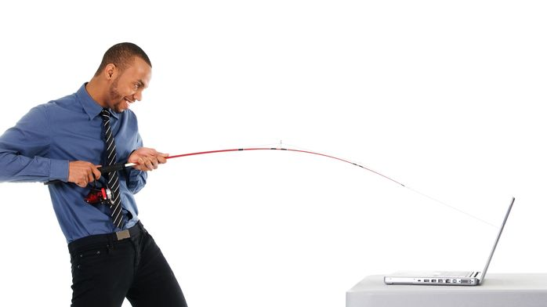
Фишинговые сайты

Slide 15
Задание «Пароль»
Пароль называется криптостойким, если выполнены 4 критерия:
    Пароль содержит строчные латинские буквы
    Пароль содержит заглавные латинские буквы
    Пароль содержит цифры
    Длина пароля не менее 8 символов
Требуется по данным паролям определить, сколько критериев криптостойкости выполнено:
а) 1aA
б) AaBbCc12
в) AAAaaaAAA

Slide 16

Платёжные мошенничества

Slide 17
Слишком выгодные покупки. Рекомендации как не попасться на уловку
Не доверяйте объявлениям о подозрительно дешёвых товарах.
Перед покупкой поищите в интернете отзывы об интернет-магазине или частном продавце, который предлагает товар. Если информации нет или её недостаточно, откажитесь от опокупки.

Slide 18
Выпрашивание денег со взломанных аккаунтов.
Фальшивые смс от «знакомых»
Всегда лучше перезвонить знакомому и уточнить, правда ли он сейчас нуждается в деньгах.
Если возможности позвонить нет, можно задать какой-нибудь проверочный вопрос, ответ на который может знать только знакомый.

Slide 19
Бесплатное скачивание файлов
Угроза!
Платная смс подписка на номер мобильного телефона

Slide 20
Телефон доверия
Номер всероссийского детского телефона доверия (8-800-2500015) в случае

Slide 21
Внимание! Конкурс!

Slide 22
сетевичок.рф
На сайте http: сетевичок.рф объявлен online-конкурс по кибербезопасности среди подростков, целью которого является формирование у молодого поколения следующих компетенций:
ВИКТОРИНЫ- Как работают викторины, начисляются в них баллы, повторный проход викторин и многое другое
КОНКУРС ЭССЕ -Как отправлять работу, какие требования к эссе, как начисляются баллы
КОНКУРС РИСУНКОВ -Какие работы принимаются, как добавить свою работу, сколько баллов можно получить
КОНКУРС БЛОГА ШКОЛЬНОГО ВСЕЗНАЙКИ -Конкурс проводится по теме медиаграмотности, умению создавать цифровой контент
ОПРОСЫ- Как работают опросы и сколько баллов можно получить за участие в опросах
ФИНАЛ, ПРИЗЫ, ДИПЛОМЫ

Slide 23
сетевичок.рф
Задачи квеста - это викторины с имитацией ситуаций в интернете, игры, кроссворды, виртуальные путешествия по миру, вебинары, лекции, конкурсы фото и рисунков, конкурс эссе о сайтах с позитивным контентом и многое другое.

Slide 24
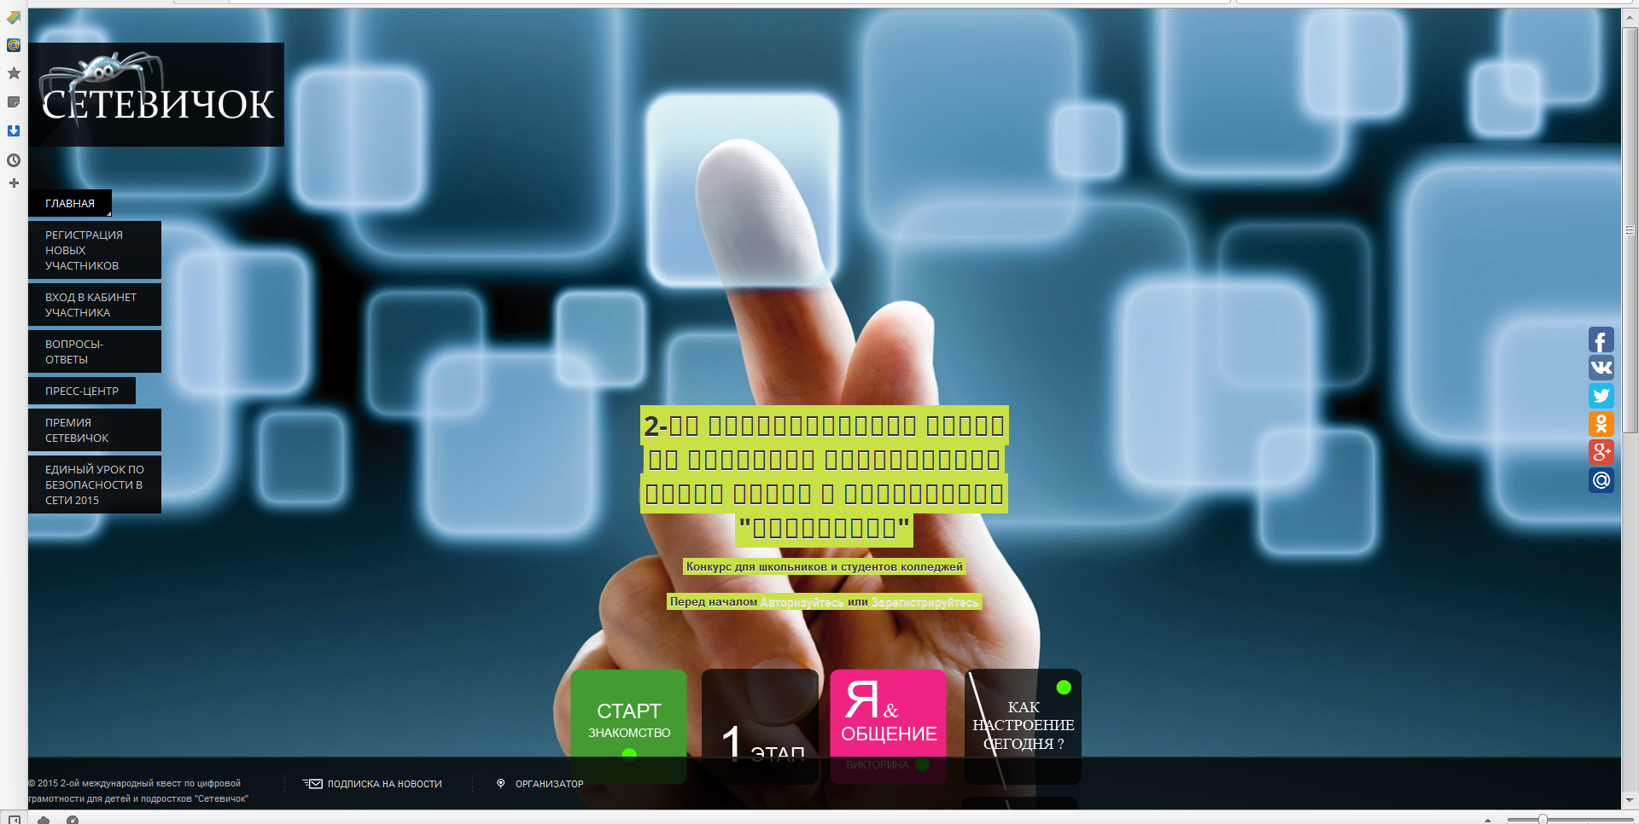
сетевичок.рф

Slide 25
Подводим итоги
Ребята, а какая ПАМЯТКА получилась у вас?

